Slide 1
游客服务系统
TouristService
第一组

Slide 2
项目负责说明：
项目名称 | 项目简写 | 所负责项目组 | 小组成员
游客服务系统 | TouristService | 第一组 | 陈嘉康、陈展望、 黄一桂、方兆彬、
社区便民服务平台 | eWeb | 第二组 | 伍锦彬、黄鑫辉、 马晓鹏、徐兆科、
七彩云会员刷卡管理系统 | MembershipCard | 第三组 | 吴东升、吴杰威、 袁罗秀、许晓佳、 赖海威、
注：以编码阶段项目为主

Slide 3
先启阶段
项目开发计划

Slide 4
项目开发计划 简介
第二组的先启阶段
游客服务系统作为服务、宣传的主要渠道和手段，不仅提供酒店预订情况、娱乐推荐、美食推荐、旅游公交车等信息的查询，同时提供景区内全域旅游景点、线路推荐，促进全域景区战略的推进，此外提供游客咨询、游客投诉管理等功能。游客服务系统包括以下子系统：注册管理系统、游客投诉系统、旅游应急信息发布系统、酒店查询系统、景区旅游指南查询系统。

Slide 5
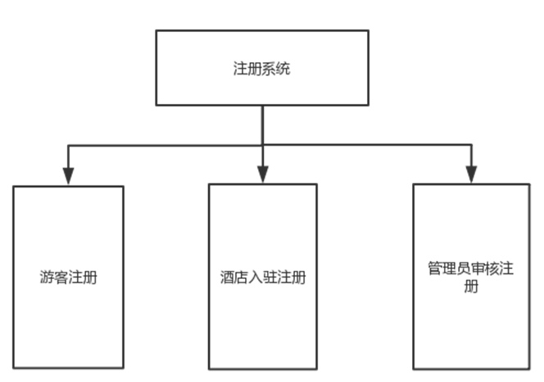
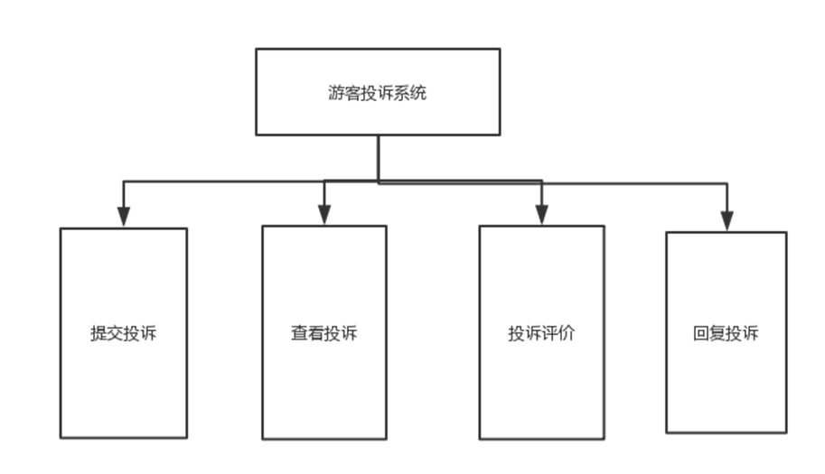
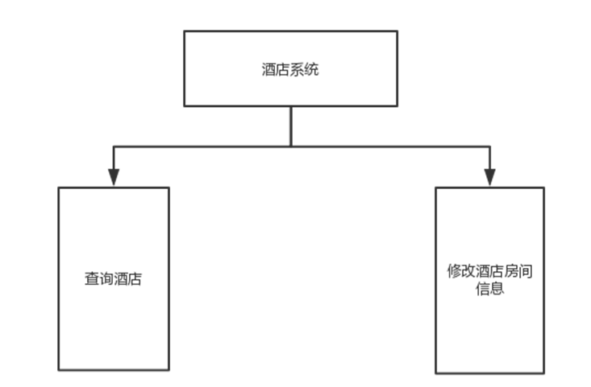
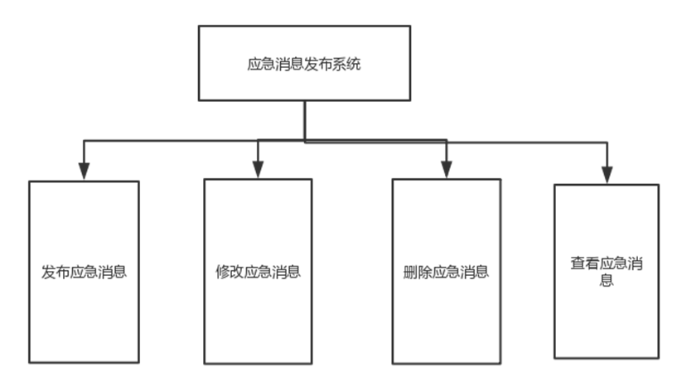
第二组的先启阶段
软件功能

Slide 6
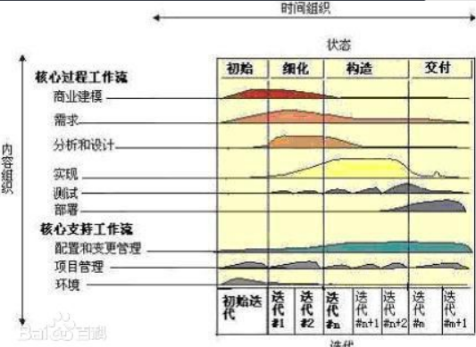
统一软件开发过程&组织级过程定义的定义级
第二组的先启阶段
整个开发过程按RUP开发模型进行，并分“先启”、“精化”、“构建”和“产品化”四个阶段，并按照CMMI3规范的过程域进行设计与开发。

Slide 7
项目开发计划 预定交付的产品
第二组的先启阶段
所属阶段 | 交付工件名称 | 工件类型 | 预定交付日期
先启阶段 | 项目开发计划 | Word文档 | 2018-07-20
 | 项目进度计划 | Project文件 | 2018-07-20
 | 软件需求规约， | Word文档 | 2018-07-24
 | 用例建模 | Rational Rose工件 | 2018-07-24
 | 软件实现规约 | Word文档 | 2018-07-25
精化阶段 | 系统分析和设计模型（时序图、类图） | Rational Rose工件 | 2018-08-02
 | 数据库建模(概念模型与物理模型)，数据库设计说明书 | Power Designer工件，Word文档 | 2018-08-03
 | 系统构架设计说明书 | Word文档 | 2018-08-03
构建阶段 | 软件代码工程 | Web应用程序源代码 | 2018-08-14
 | 软件测试报告 | Word文档 | 2018-08-14
产品化阶段 | 发布工程 | Web应用程序可发布工件 | 2018-08-03
 | 软件安装与使用手册 | Word文档 | 2018-08-20
 | 项目开发总结报告 | Word文档 | 2018-08-20
整个开发过程 | 项目阶段评审报告 | Word文档

Slide 8
项目开发计划 角色和职责
第二组的先启阶段
项 目 组 组 成 人 员 | 姓 名 | 角色 | 在项目中作用
 | 吴东升 | 项目经理 | 项目管理、技术架构设计、项目开发过程监督与控制
 | 吴杰威 | 系统分析员、系统工程师、配置管理员 | 系统分析与设计、配置库管理
 | 赖海威 | 系统分析员、系统工程师、PPQA工程师 | 系统设计、编码实施与单元测试、PPQA活动检查
 | 许晓佳 | 系统工程师、测试工程师 | 编码实施与单元测试、系统测试
 | 袁罗秀 | 系统工程师、用户界面设计员、测试工程师 | 编码实施与单元测试、用户界面设计、系统测试
项目组组成成员 | 姓名 | 角色 | 在项目中作用
 | 陈嘉康 | 项目经理 | 项目管理、项目开发过程监督与控制
 | 陈展望 | 配置工程师、数据库管理员 | 提供研发、测试、生产环境和部署方法；辅助设计数据库、管理数据库
 | 方兆彬 | 系统设计师、系统总工程师、用户界面设计师 | 系统分析与设计;数据库设计;编程工程师组长;用户界面设计
 | 黄一桂 | 测试工程师、PPQA检查员 | 系统测试；PPQA活动检查
指导老师 | 吴向明 | 指导老师 | 项目指导

Slide 9
先启阶段
软件进度计划

Slide 10
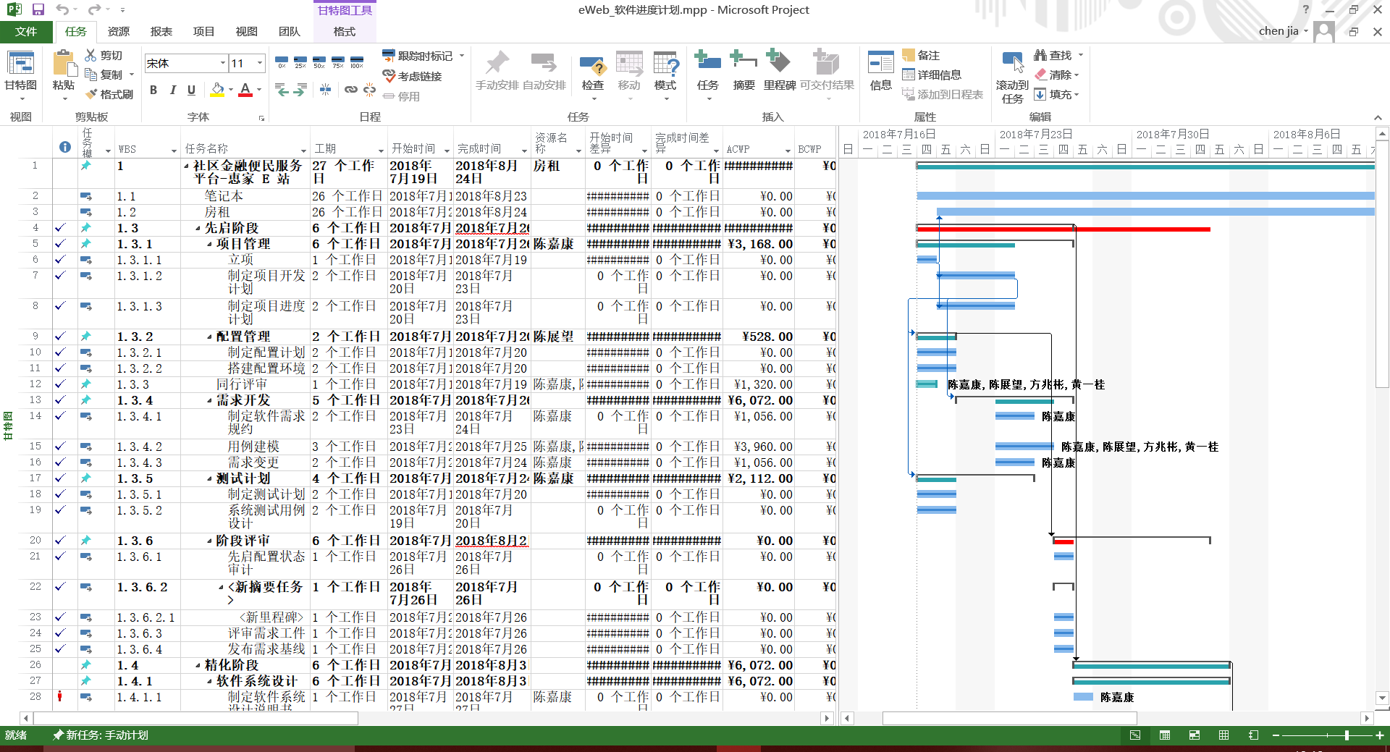
第一组先启阶段的项目进度计划

Slide 11
先启阶段
配置管理计划

Slide 12
配置管理计划
第一组先启阶段的
配置管理计划
组织结构
配置库结构
角色说明
角色 | 成员名单 | 角色说明
PM | 陈嘉康 | 项目经理
SA | 方兆彬 | 系统分析师
SE | 方兆彬 | 软件工程师
TE | 黄一桂 | 测试工程师
CM | 陈展望 | 配置管理员
PPQA | 黄一桂 | 产品和质量保证

Slide 13
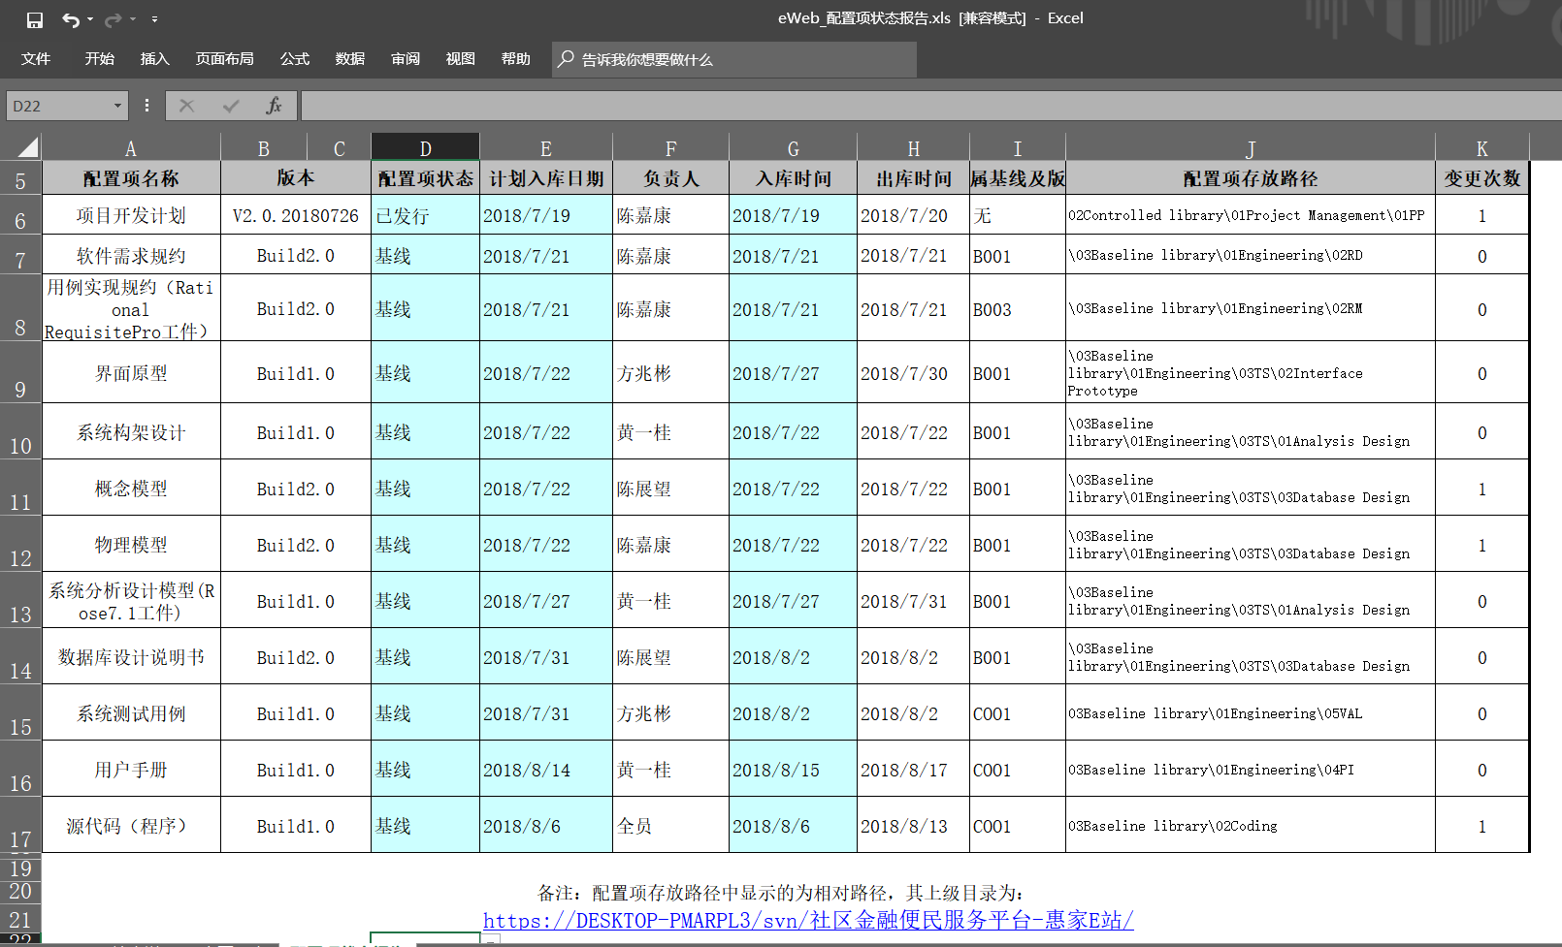
第一组的配置项状态报告

Slide 14
先启阶段
测试计划

Slide 15
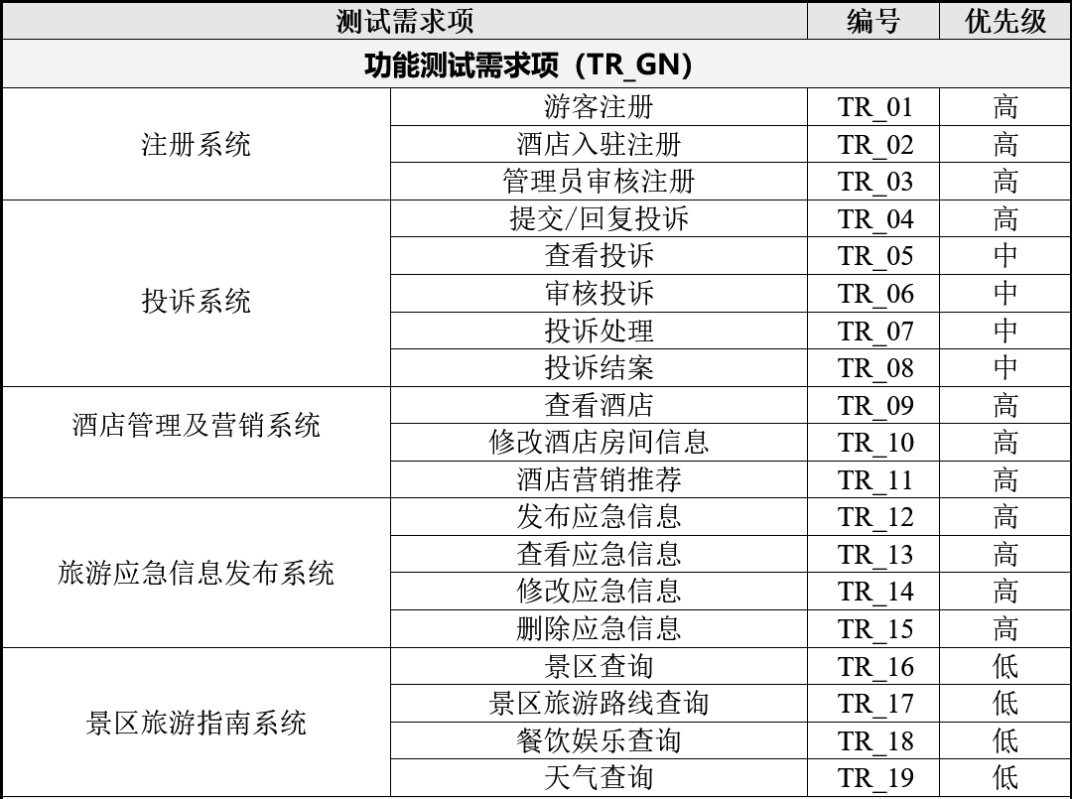
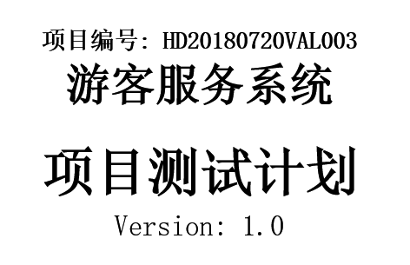
测试需求 及其对应优先级
第二组的先启阶段

Slide 16
先启阶段
用例建模

Slide 17
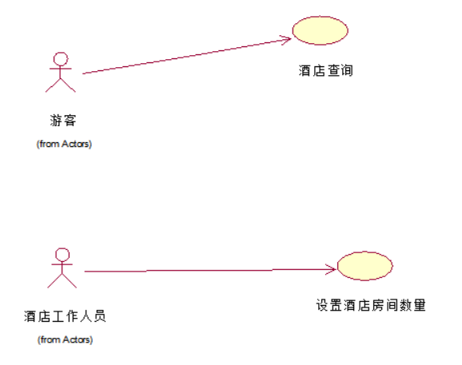
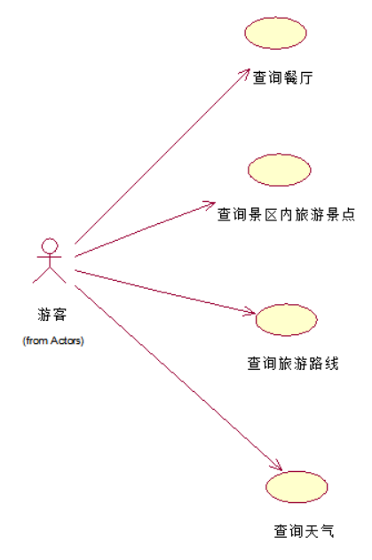
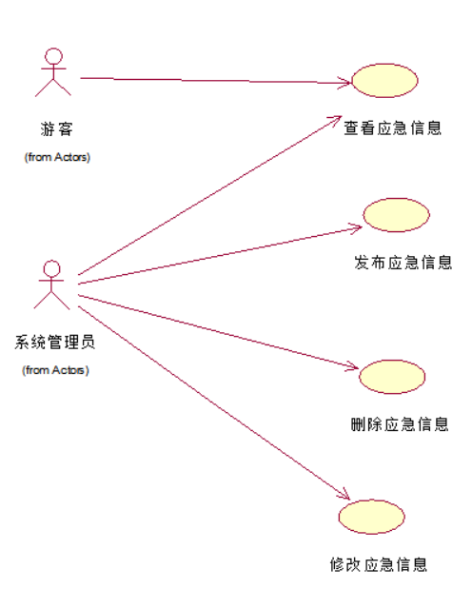
用例建模
酒店查询及营销系统
景区旅游指南查询系统
酒店查询及营销系统
第二组的先启阶段

Slide 18
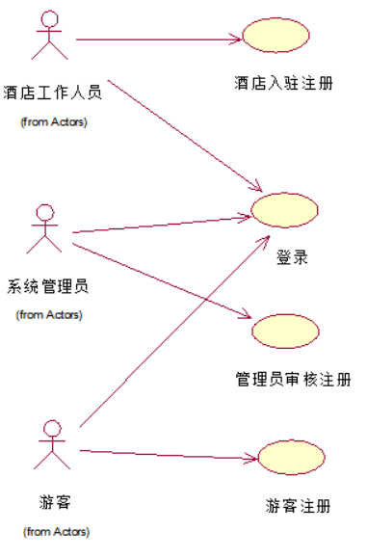
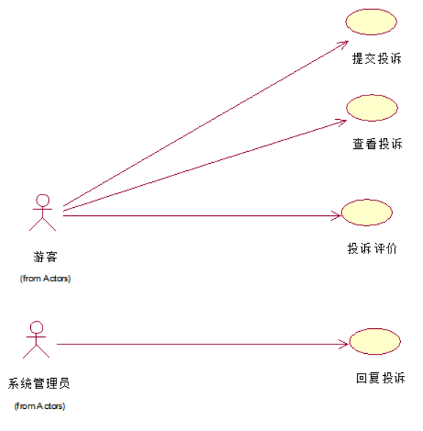
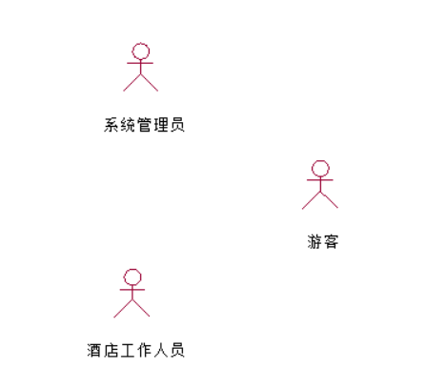
用例建模
注册管理系统
游客投诉系统
Actors
第二组的先启阶段

Slide 19
精化阶段
系统分析设计

Slide 20
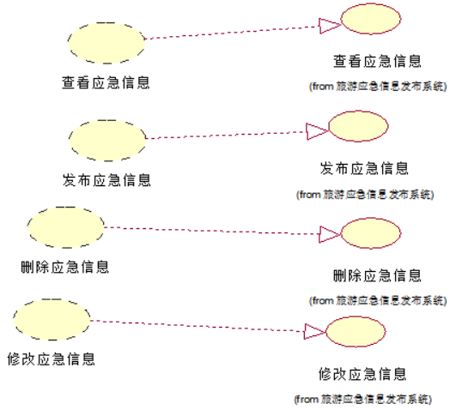

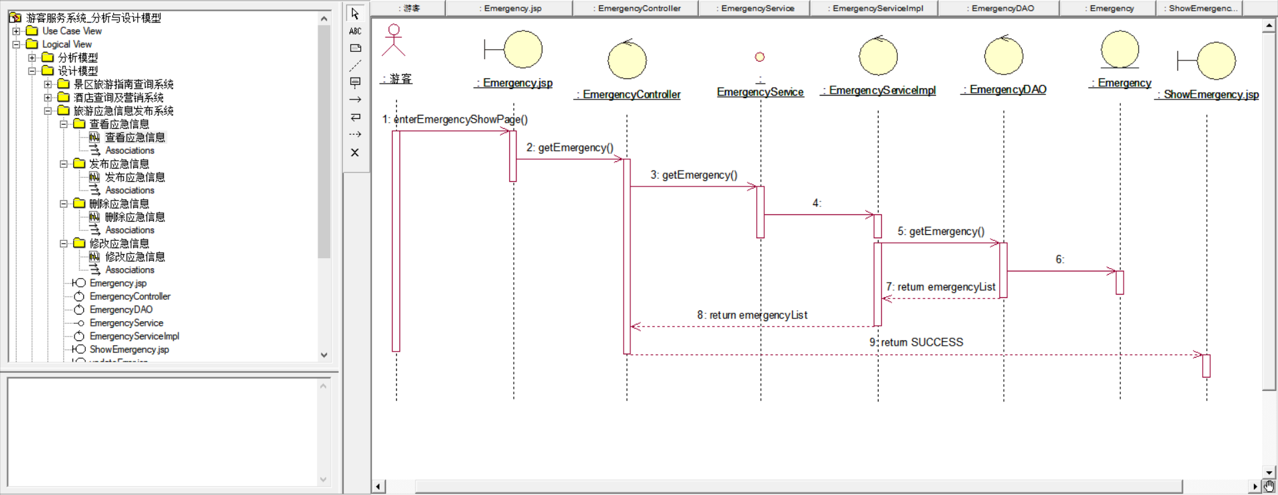
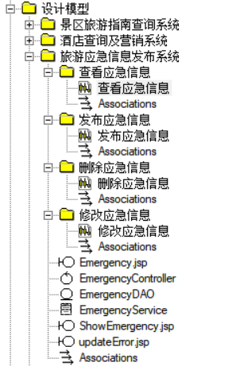
分 析 设 计 模 型
旅游应急信息发布系统
分析模型
实现类图
第三组的精化阶段
旅游应急信息发布系统
设计模型
时序图

Slide 21
精化阶段
数据库设计

Slide 22
数据库设计
第三组的精化阶段
概念数据模型
CMD 工件

Slide 23
数据库设计
第三组的精化阶段
物理数据模型
PMD 工件

Slide 24
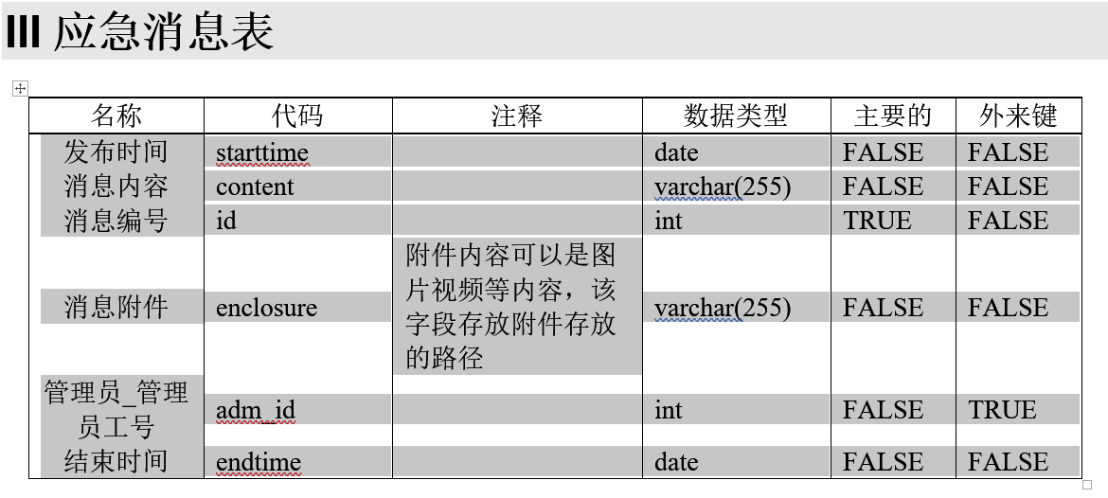
Tourist_数据库说明书
第三组的精化阶段
旅游应急信息发布系统
数据库说明书

Slide 25
精化阶段
界面原型

Slide 26
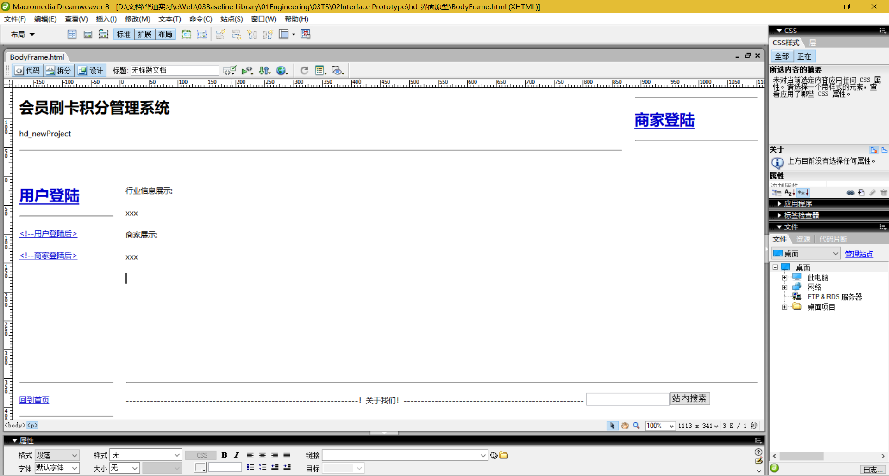
主页原型界面
第一组精化阶段的原型界面

Slide 27
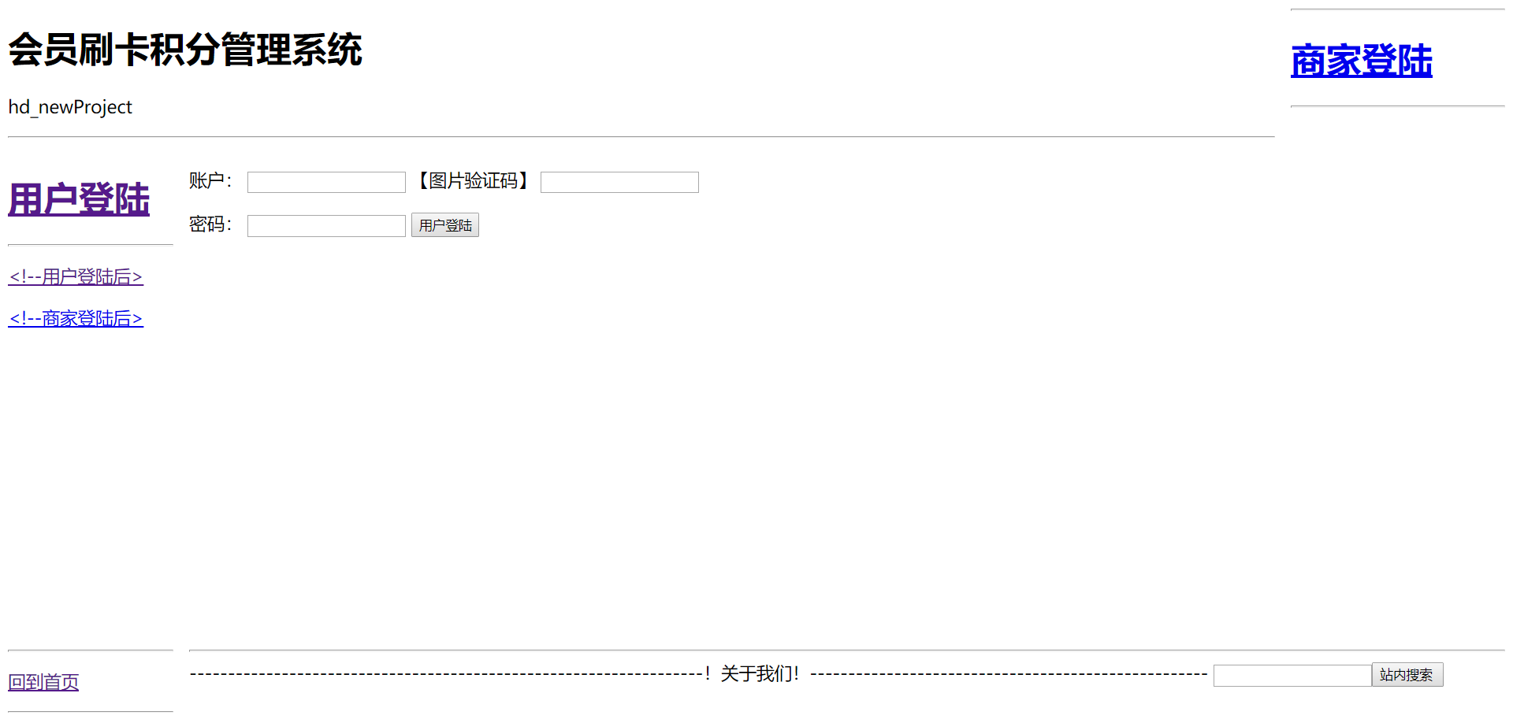
登陆原型界面
第一组精化阶段的原型界面
用户登陆界面

Slide 28
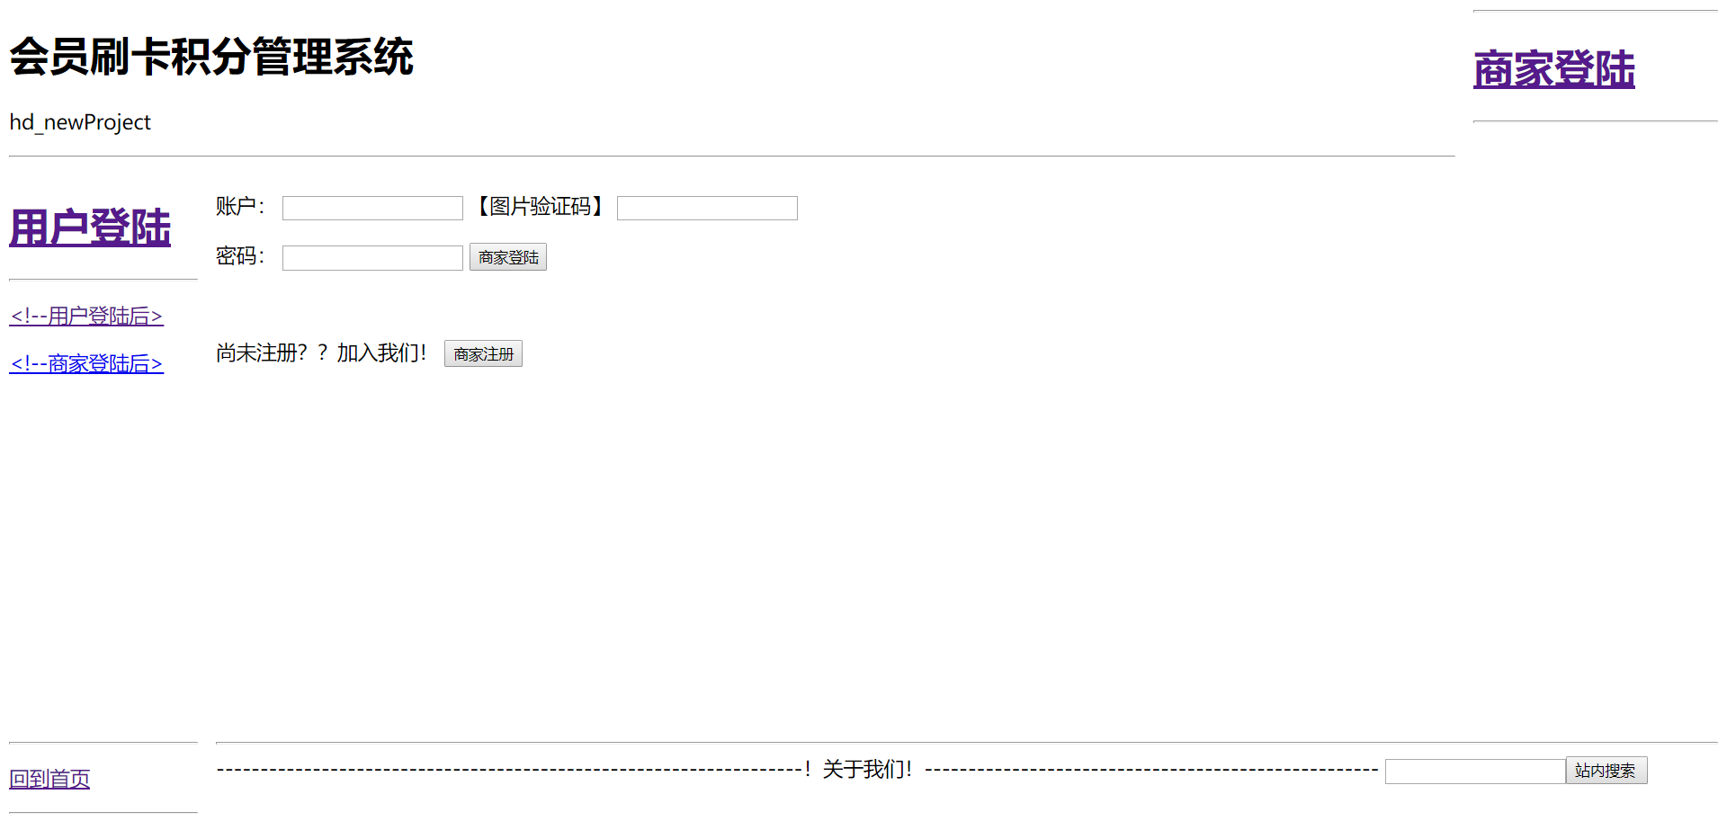
登陆原型界面
第一组精化阶段的原型界面
商家登陆界面

Slide 29
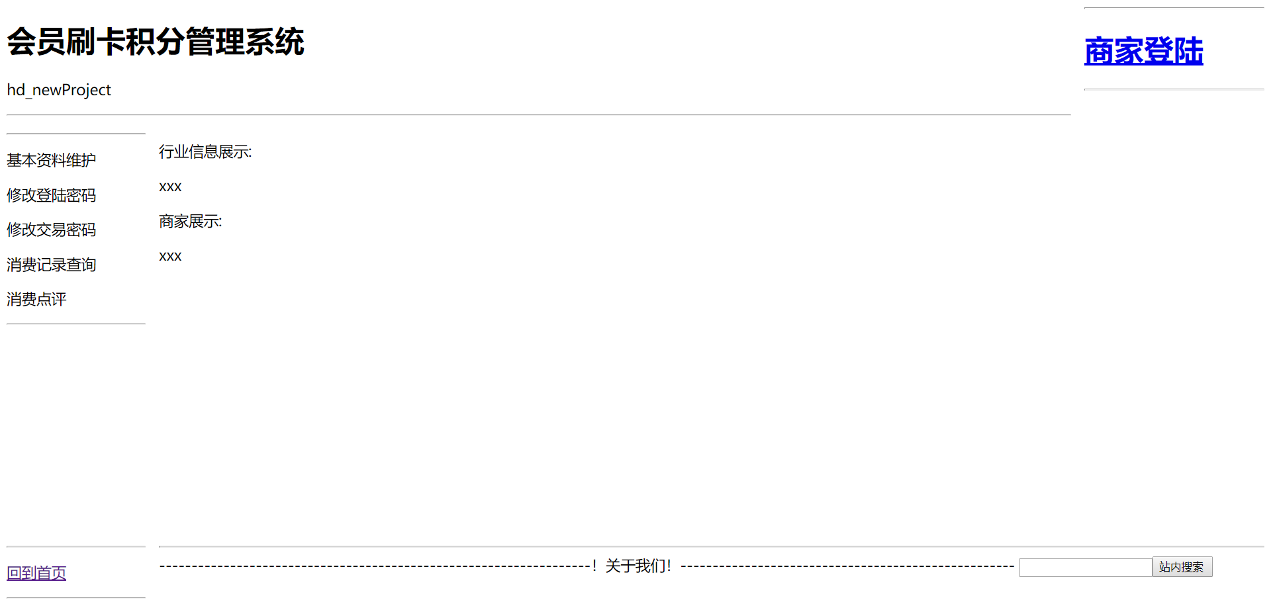
功能原型界面
第一组精化阶段的原型界面
用户功能界面

Slide 30
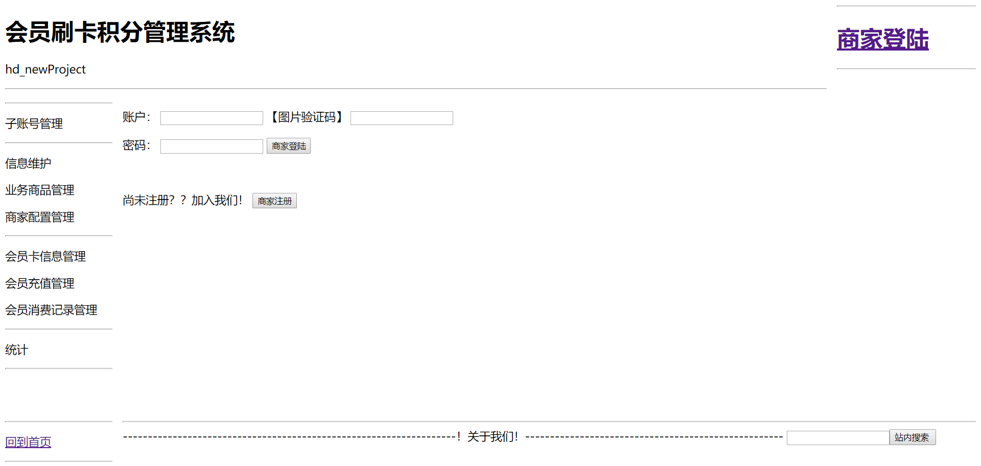
功能原型界面
第一组精化阶段的原型界面
商家功能界面

Slide 31
构建阶段
编码

Slide 32
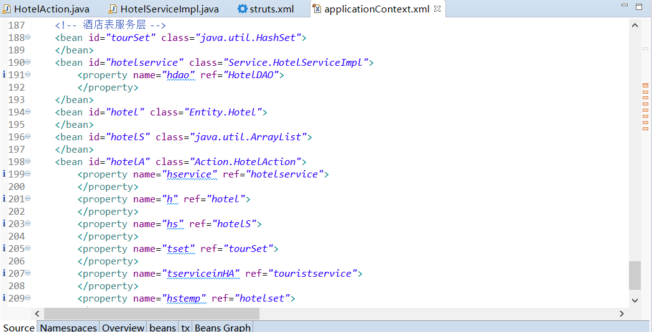
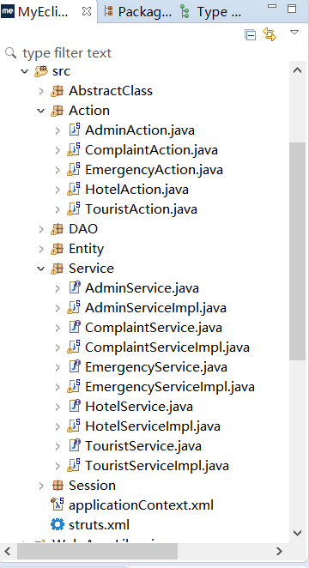
单元编码
第一组的构建阶段
采用SSH框架：Spring4.1.0，Struts2，Hibernate4.1.4

Slide 33
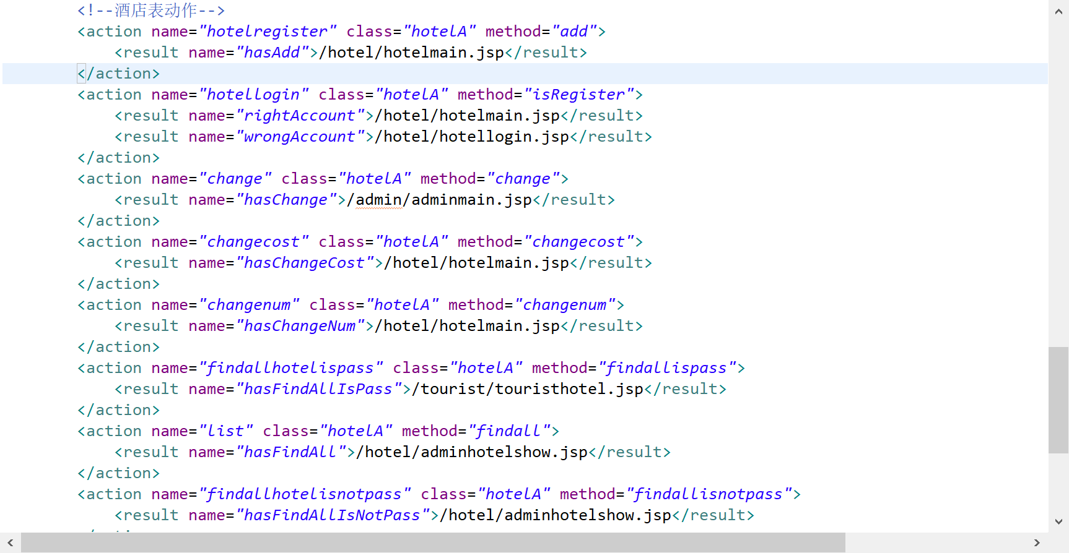
单元编码
第一组的构建阶段
采用SSH框架：Spring4.1.0，Struts2，Hibernate4.1.4

Slide 34
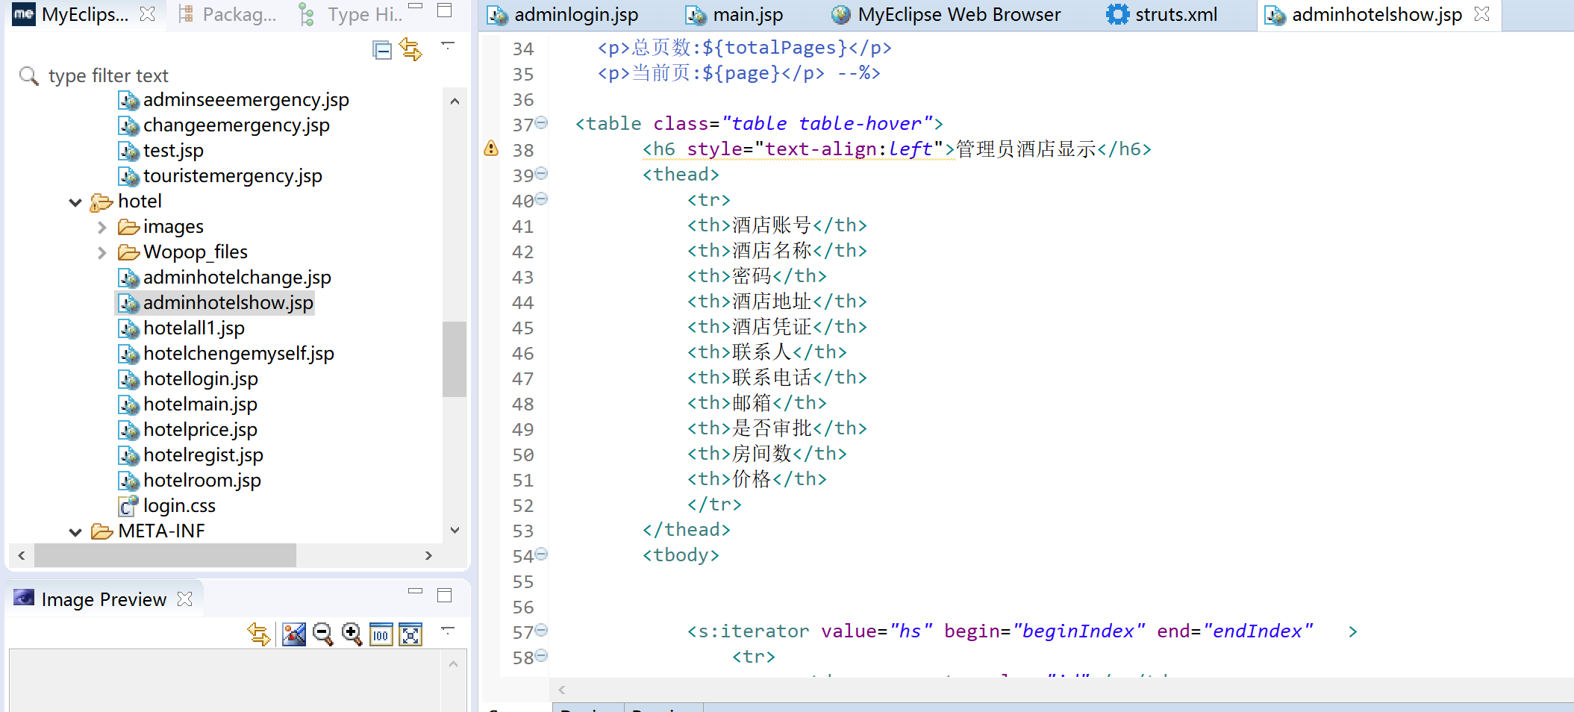
单元编码
第一组的构建阶段
前端JSP

Slide 35
构建阶段
编码
最终界面
用户功能

Slide 36
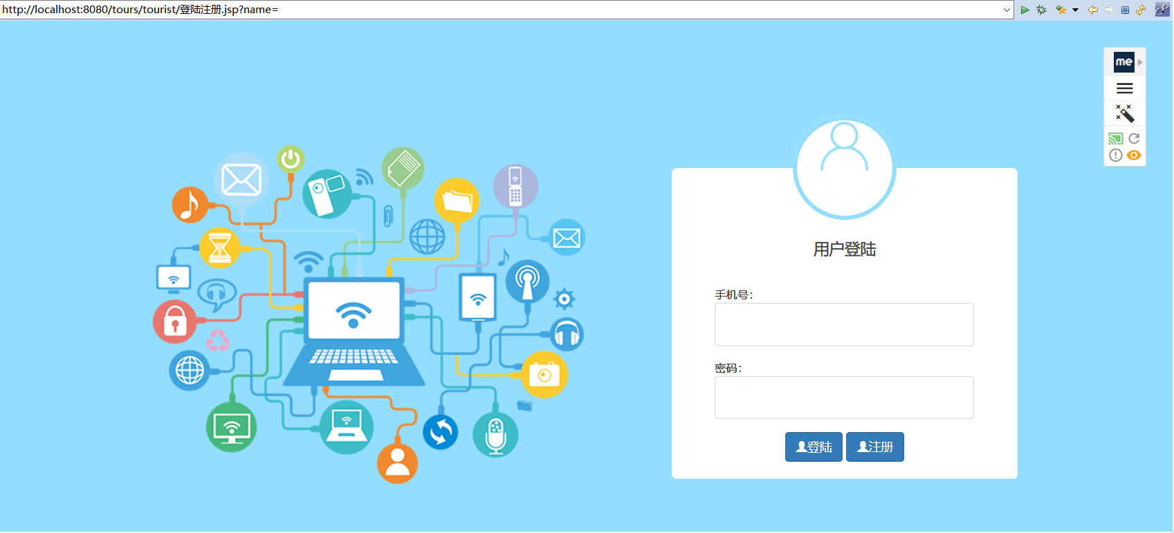
集成测试
第一组的构建阶段

Slide 37
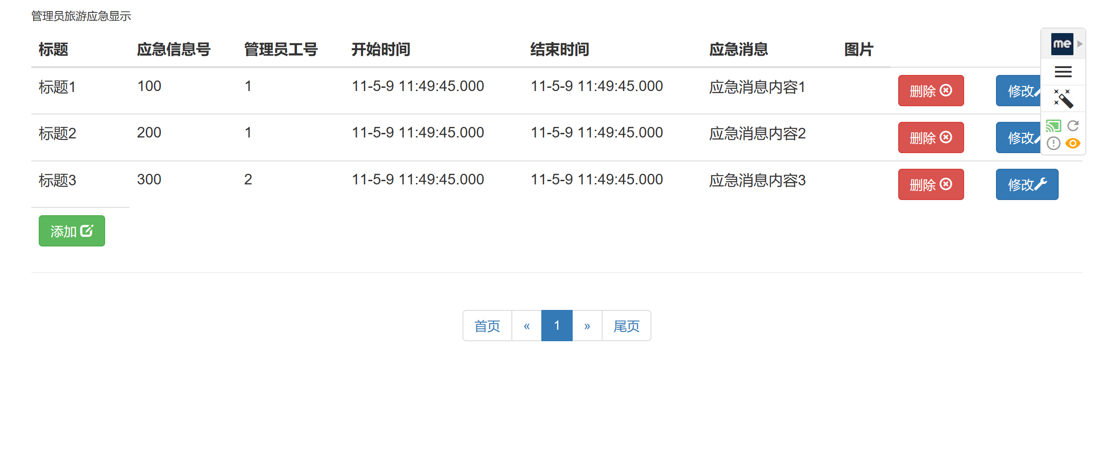
集成测试
分页
第一组的构建阶段

Slide 38
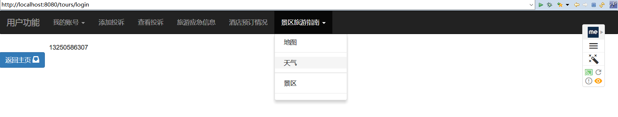
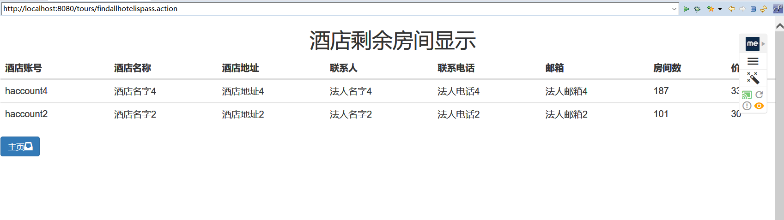
集成测试
第一组的构建阶段

Slide 39
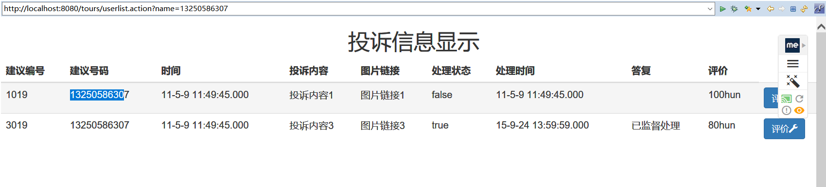
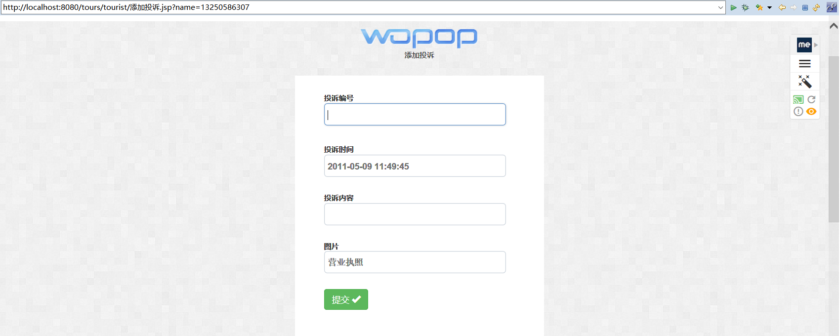
集成测试
第一组的构建阶段

Slide 40
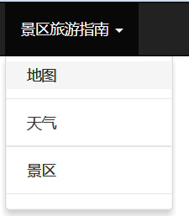
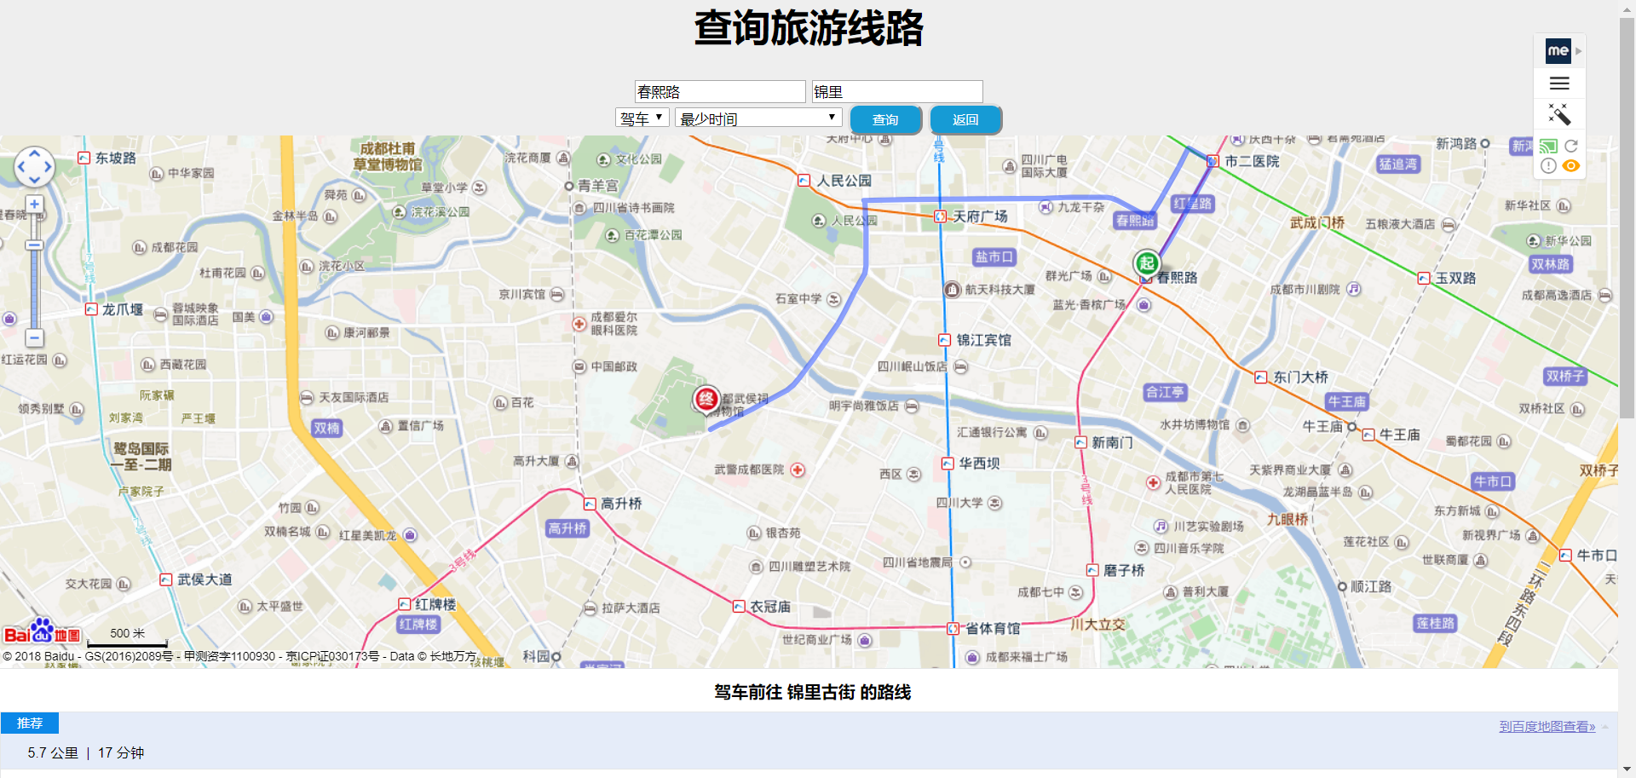
景区旅游指南API
集成测试

Slide 41
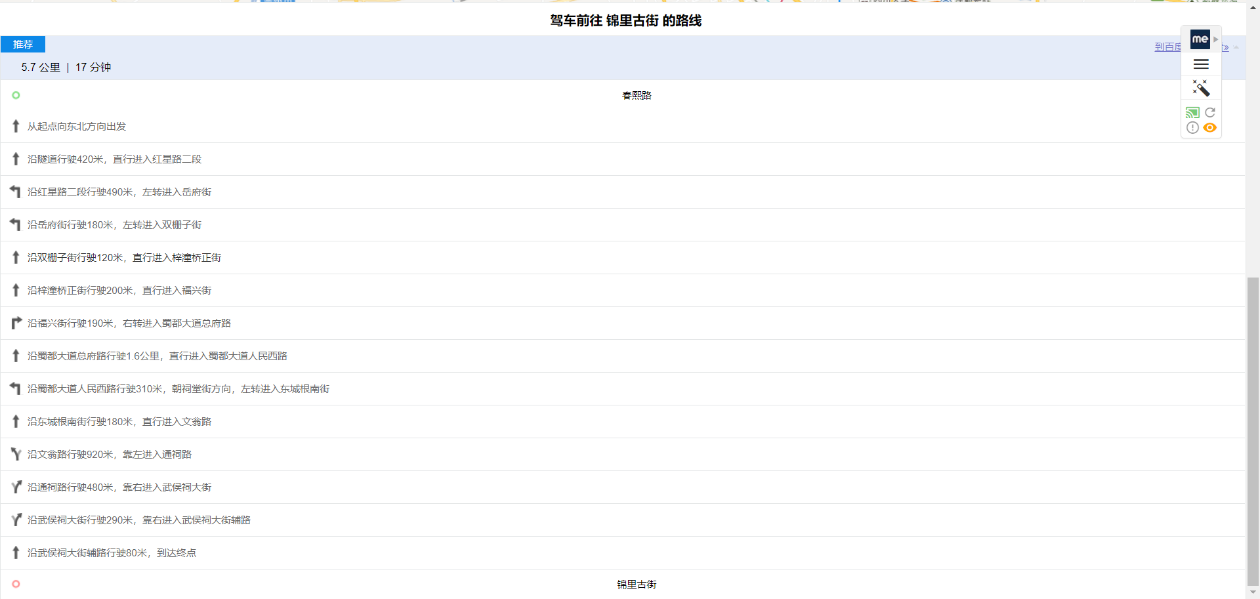
景区旅游指南API
集成测试

Slide 42
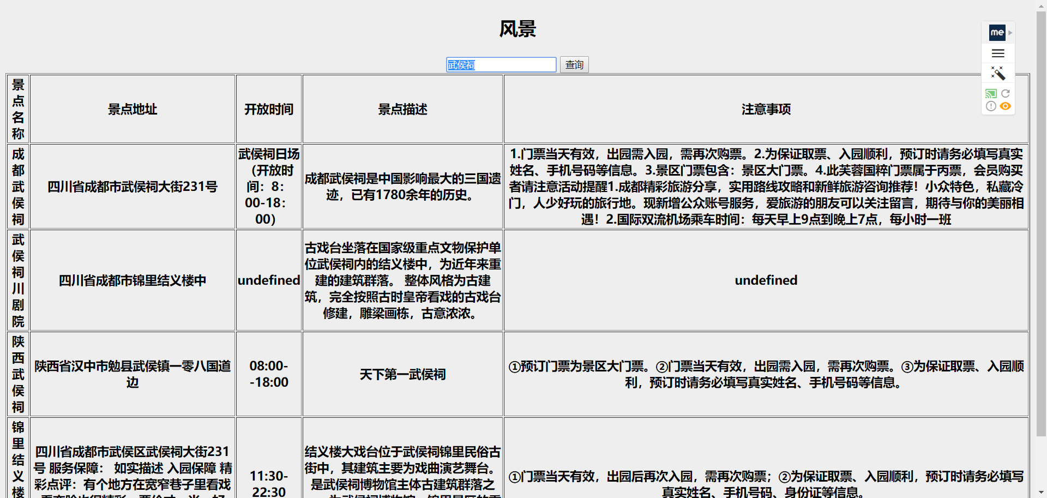
景区旅游指南API
集成测试

Slide 43
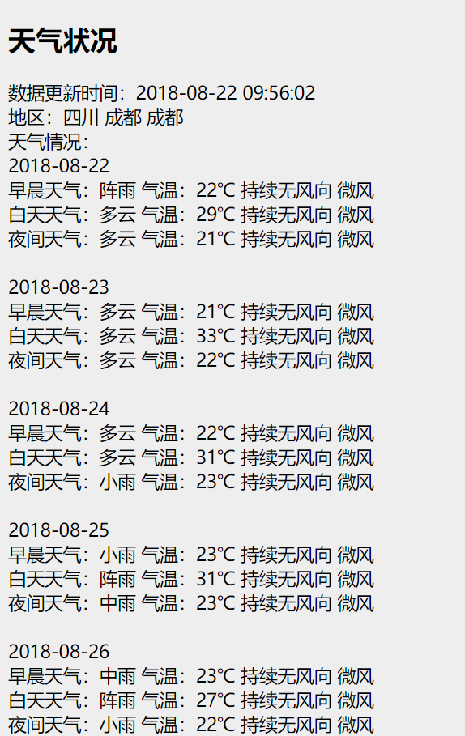
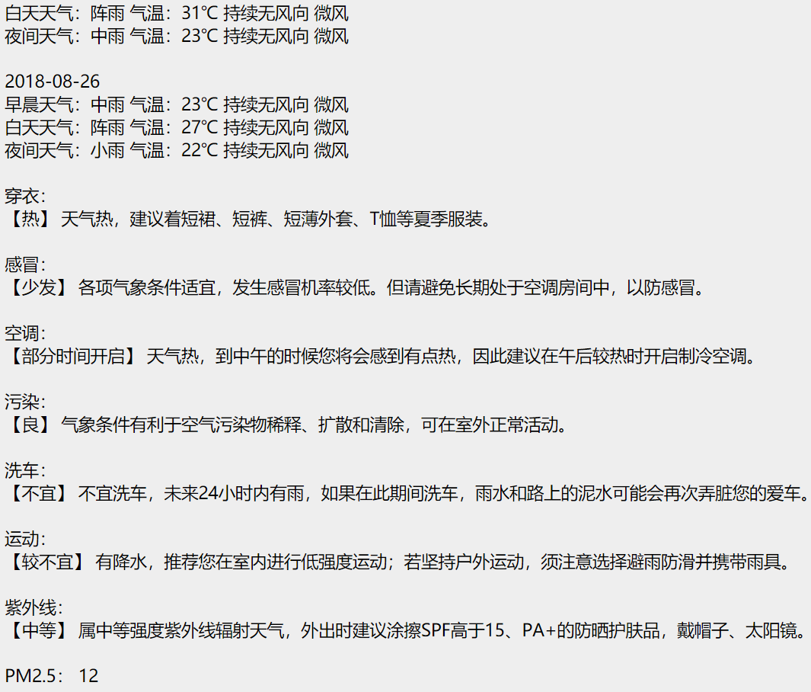
景区旅游指南API
集成测试

Slide 44
构建阶段
编码
最终界面
管理员功能

Slide 45
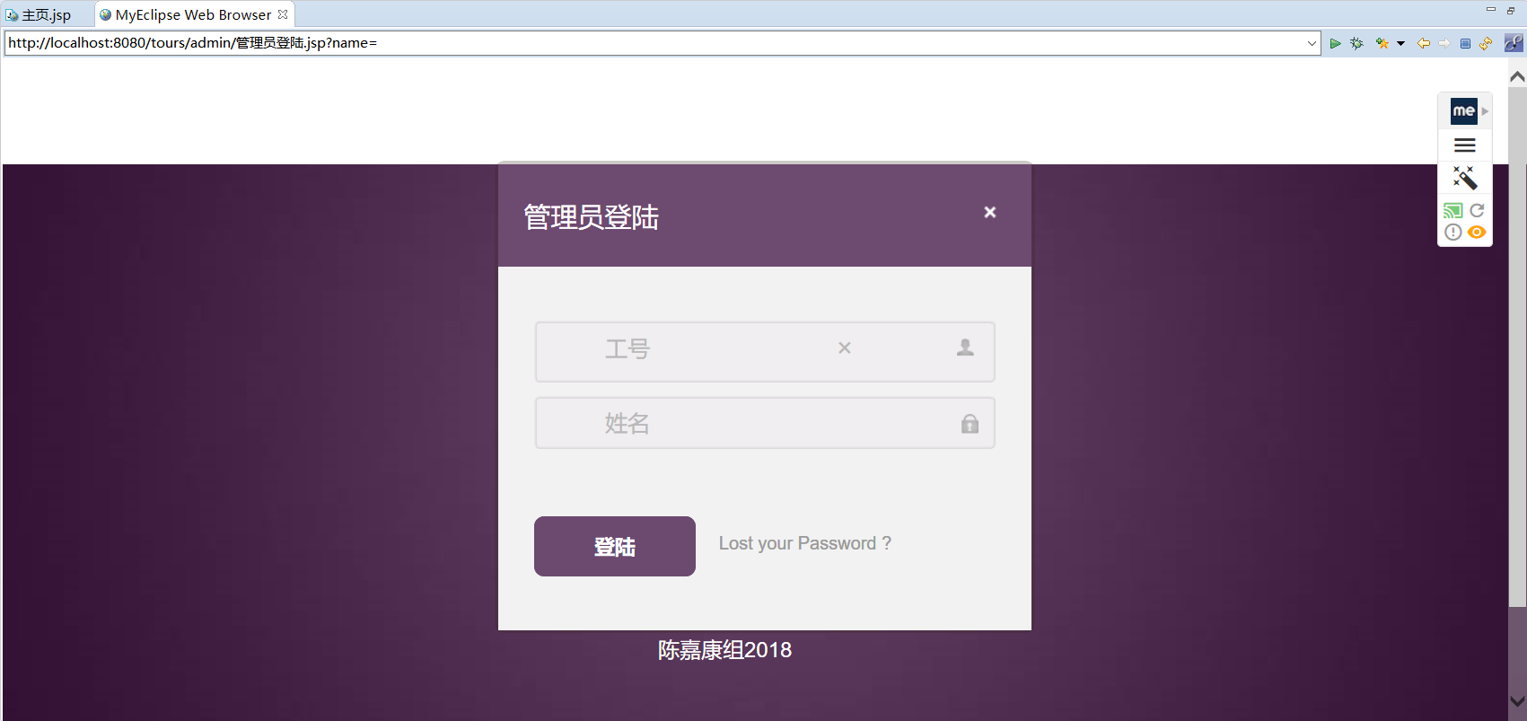
集成测试
第一组的构建阶段

Slide 46
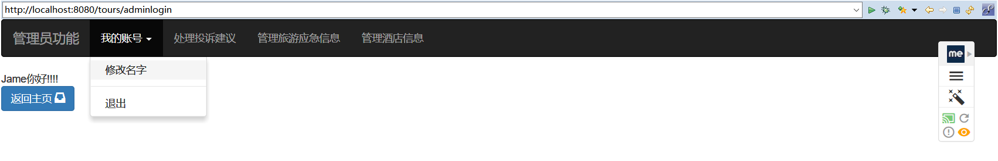
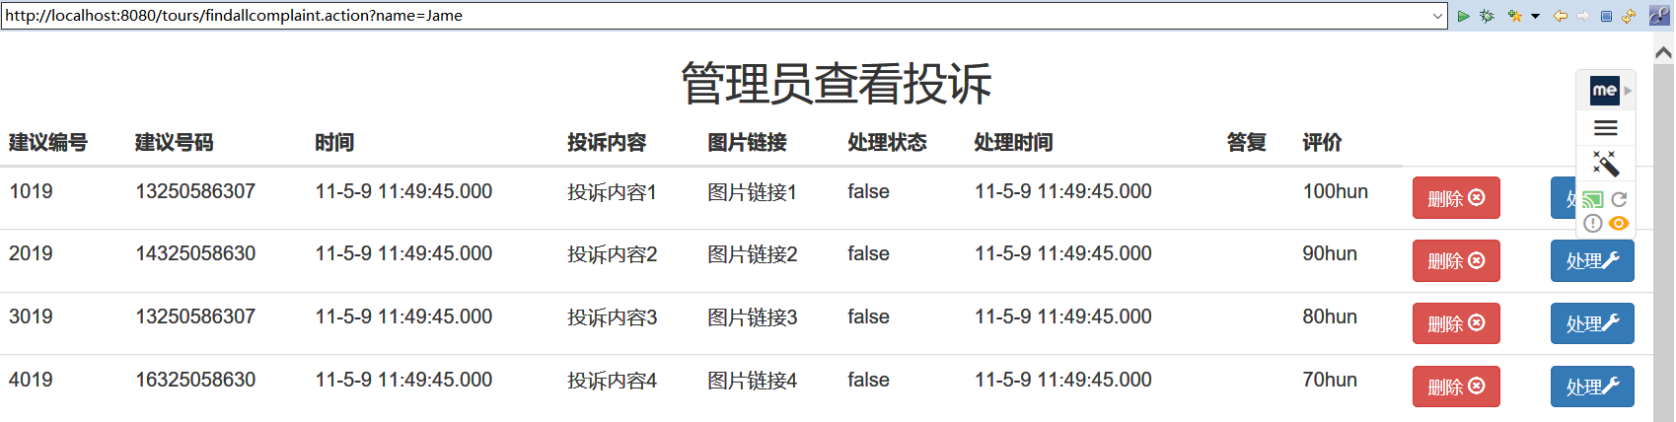
集成测试
第一组的构建阶段

Slide 47
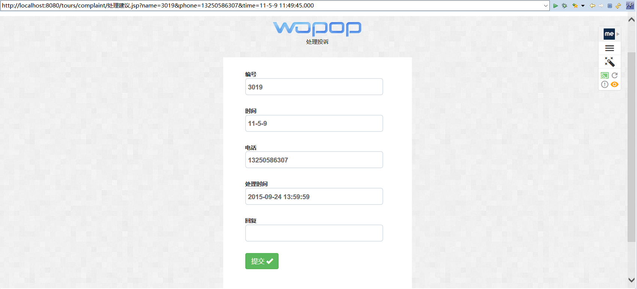
集成测试
第一组的构建阶段

Slide 48
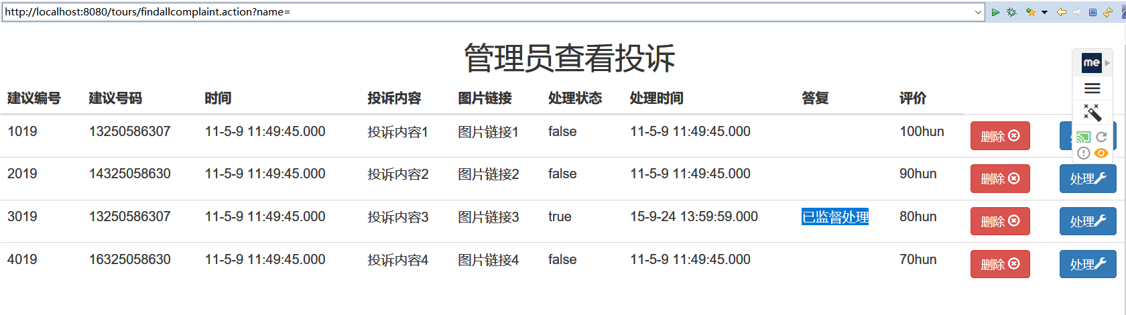
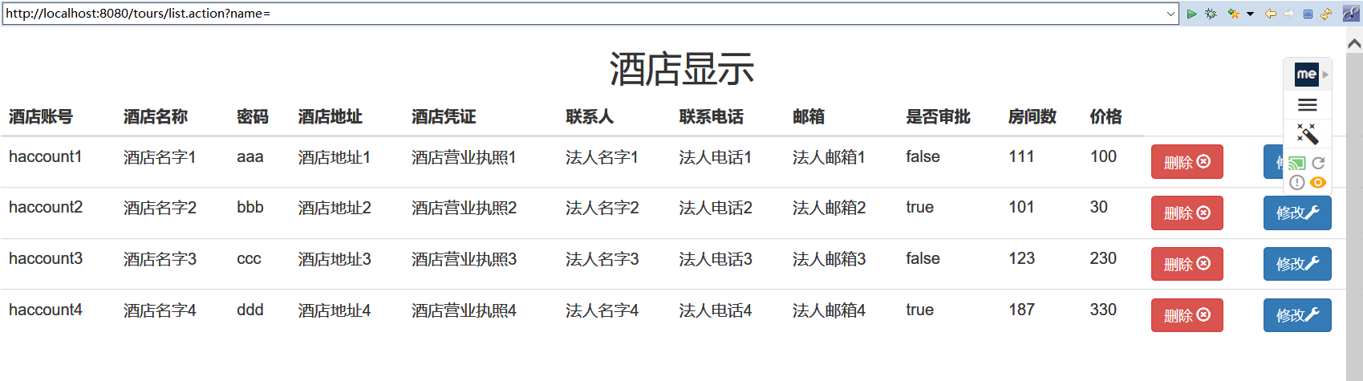
集成测试
第一组的构建阶段

